Slide 1
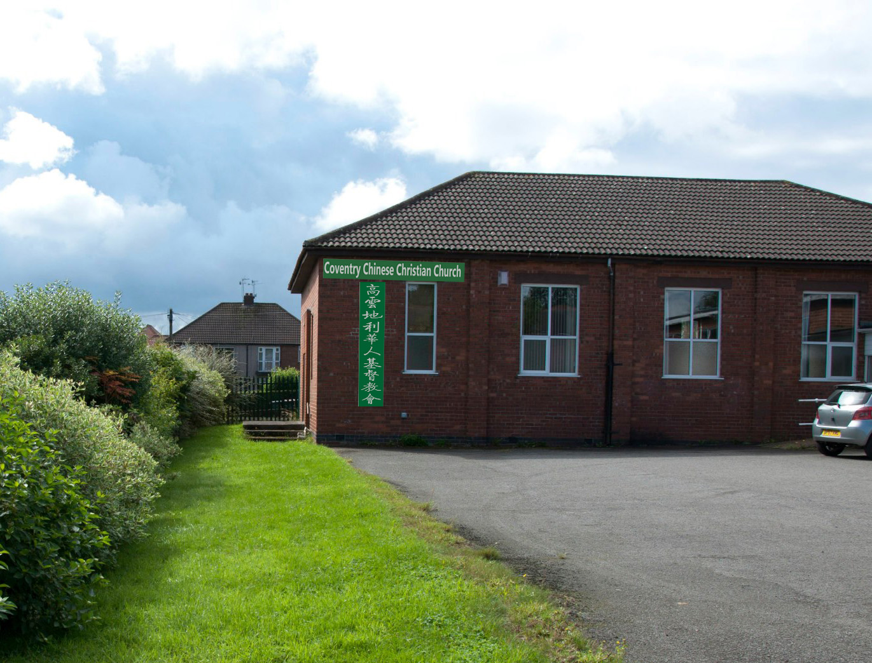
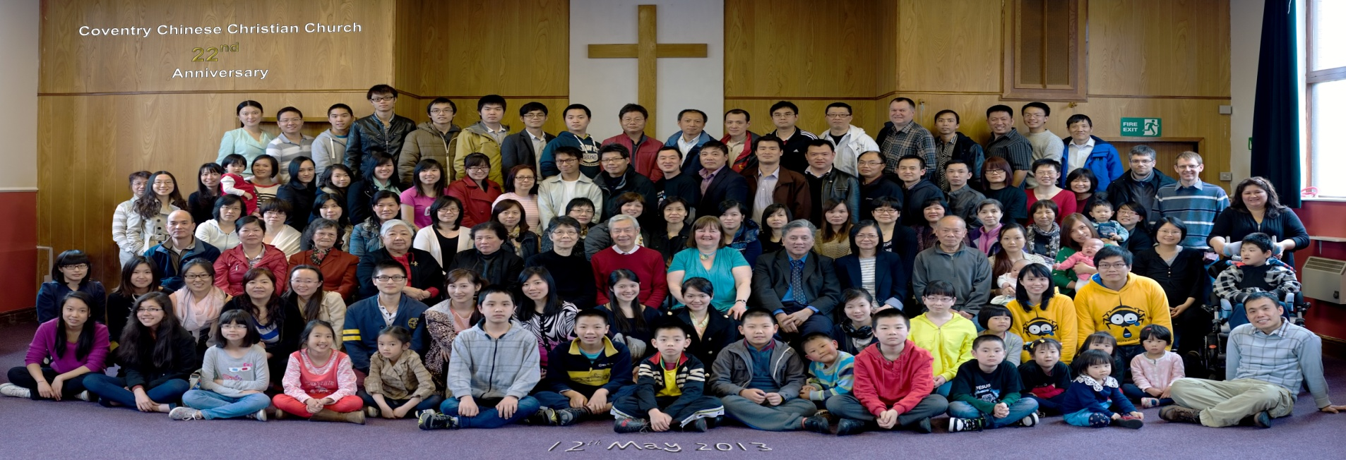
十诫十: 有主万事足
(出20:17)
14/09/2014 08:27
韦焜墀牧师
Rev Edward Wei 140914
COVENTRY CHINESE CHRISTIAN CHURCH 高云地利华人基督教会

Slide 2

14/09/2014 08:27
十诫：
出埃及记20章和申命记5章
十诫的意义?

Slide 3

十诫是用来建立国家的
「基本法」。

Slide 4

申5:2-3
耶和华我们的神在何烈山
与我们立约。
这约不是与我们列祖立的、
乃是与我们今日在这里存活之人立的。

Slide 5
基本上，十诫和律法书(尤其是出、利、申)中的诫命是给以色列民的。他们快要进入神给他们的应许地，十诫就是用来建立国家的「基本法」。

Slide 6
因此，有些诫命是属于国家法律，
有些更是主耶稣降世前、在旧约时代中的敬拜礼仪,作用是预表关于主耶稣。

Slide 7
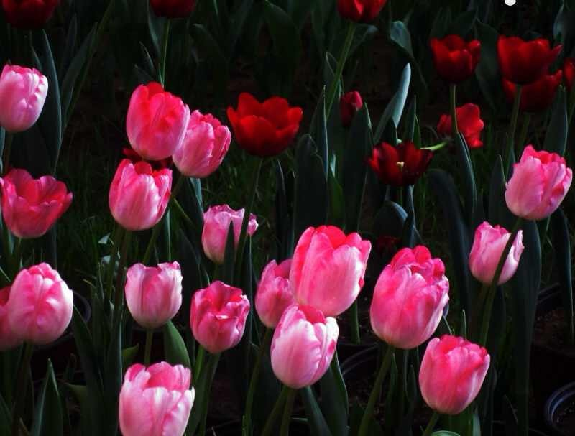
十诫要小心
不要按字面来遵从。

Slide 8
林后3:6
他叫我们能承当这新约的执事．不是凭着字句、乃是凭着精意．因为那字句是叫人死、精意是叫人活。[精意或作圣灵]

Slide 9

十诫
不是神创造的规定

Slide 10
十诫根本不是一些规条，而是本自神的本位(being)和性情(character)，而我们研究十诫，便能认识神，更清楚祂是怎样的，因而更晓得怎样讨神喜讨。

Slide 11
表面上，十诫是负面的：「不可...」，但其实我们应该正面地按着十诫来建立属神的生命与国度。

Slide 12
太22:37-40
耶稣对他说、你要尽心、尽性、尽意、爱主你的神。这是诫命中的第一、且是最大的。其次也相倣、就是要爱人如己。这两条诫命、是律法和先知一切道理的总纲。

Slide 13
十诫的总归就是尽心、尽性、尽力地爱我们的神，这必须是正面的。

Slide 14

我们要从十诫中思想神是怎样的，并如何正面地实践十诫，积极地与祂建立更亲密的关系。

Slide 15
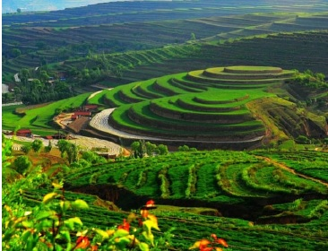
十诫第一条
(出20:3;申5:7)
除了我以外、
你不可有别的神。

Slide 16
神是独一真神，
因此除了祂以外，
不可有别的神。
我们要专一地爱神爱人，
清心(一心一意)
地敬拜跟随主。

Slide 17

十诫第二条(出20:4-6,申5:8-10)
不可為自己雕刻偶像、
也不可作什么形像、彷彿上天、下地、和地底下、水中的百物．不可跪拜那些像、也不可事奉他、因為我耶和華你的 神是忌邪的 神、恨我的、我必追討他的罪、自父及子、直到三四代．愛我守我誡命的、我必向他們發慈愛、直到千代。

Slide 18
神是启示的真神，
是测不透的，因此不可按着人的猜测，自以为神的模样来雕刻偶像。
我们要从神的启示(圣经)
尽心尽性尽力地认识我们的主。

Slide 19
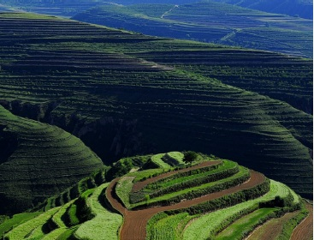
十诫第三条
(出20:7;申5:12)
不可妄称耶和华你神的名、因为妄称耶和华名的、耶和华必不以他为无罪。

Slide 20
神是真实(real)的,是耶和华昔在今在永在、常是目前(always present)者，我们不可妄用祂的名。
我们要尽心尽性尽力见证宣扬我们的神,让普天下都认识真实并常在的造物主。

Slide 21
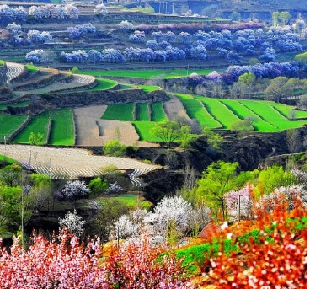
十诫第四条
(出20:8-11;申5:12-15)
当记念安息日、守为圣日。 六日要劳碌作你一切的工．但第七日是向耶和华你神当守的安息日．这一日你和你的儿女、僕婢、牲畜、并你城里寄居的客旅、无论何工都不可作．

Slide 22
因为六日之内、耶和华造天、地、海、和其中的万物、第七日便安息．所以耶和华赐福与安息日、定为圣日。(申5:15 你也要记念你在埃及地作过奴僕．耶和华你神用大能的手、和伸出来的膀臂、将你从那里领出来、)

Slide 23
神是安息的主，
因此我们要 守安息日，
六日劳碌，第七日安息。我们要六日劳碌、与主同工，而第七日尽心尽性尽力地察看神在我们生命中所成就而事，欣赏祂奇妙的作为，为六日与神同工的收成而与神同乐。

Slide 24
十诫第五条
(出20:12;申5:15)
当孝敬父母、
使你的日子在耶和华你神所赐你的地上、得以长久

Slide 25
当孝敬父母，
因为神是「为父」的神。亲子之间的意念，是本自神是一位「为父」(”Father-ness, parenthood”)的神。

Slide 26
我们的父母给予我们体生命，也教养培育)，
正如神创造并塑造我们全人的生命。
因此，我们要孝敬父母，从而学习敬拜我们天上的父亲。

Slide 27
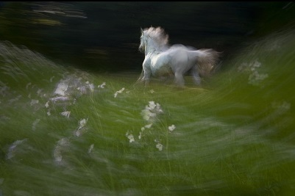
十诫第六条
出20:13
「 不可杀人。」
因为
神就是生命的主

Slide 28
神是创造所有生物的主
神就是生命的主
徒17:24-25
创造宇宙和其中万物的神、…
自己倒将生命、气息、万物、赐给万人。

Slide 29

神是生命的主，我们也要珍惜生命。
珍惜生命
自杀绝对不是合神心意
「安乐死」是一个很危险的观念。

Slide 30
神是生命的主
珍惜生命
审慎思想近代医学
带来的伦理问题。
例如:堕胎，等。

Slide 31
神是生命的主
珍惜生命
注意身体健康，
尽量不要毁坏生命。
例如:
抽烟、吸毒、酗酒、等。

Slide 32

神是生命的主
关心人真正的生命
彼后3:9
神「不愿有一人沉沦、
乃愿人人都悔改。」
约3:16
神爱世人、甚至将他的独生子赐给他们、叫一切信他的、不至灭亡、反得永生。

Slide 33
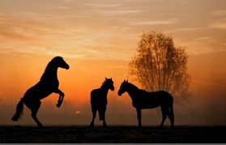
十诫第七条
出20:14
不可姦淫
因為
神是贞洁的

Slide 34
「远避淫行」
帖前 4:3-5
神是贞洁的
3 神的旨意就是要你们成为圣洁、远避淫行．
4 要你们各人晓得怎样用圣洁尊贵、守着自己的身体．
5 不放纵私欲的邪情、
像那不认识神的外邦人．

Slide 35
「远避淫行」
来13:4
神是贞洁的
婚姻、人人都当尊重、
床也不可污秽．
因为苟合行淫的人神必要审判。

Slide 36
基督徒婚姻的意义就是
让神把二人分别出来，
叫他们成为一体，
以这关系来表彰神与人
并基督与教会之间的关系。
神是贞洁的
尊重婚姻

Slide 37
弗 5:31-32
神是贞洁的
尊重婚姻
为这个缘故、人要离开父母、
与妻子连合、二人成为一体。
这是极大的奥秘、
但我是指着基督和教会说的。

Slide 38
尊重婚姻
神是贞洁的
神与人或基督与教会之间的关系是真爱的关系，
是非常亲密，
但也是尊重的关系、
分别为圣的关系。

Slide 39
尊重婚姻
神是贞洁的
如果神的心意
是要我们结婚，
则要正视作丈夫或作妻子的职份。

Slide 40
尊重婚姻
神是贞洁的
林前7:3
丈夫当用合宜之分待妻子、妻子待丈夫也要如此。

Slide 41
十诫第八条
出20:15
不可偷盗
因為
神是樂善好施

Slide 42

凡物公用的心态
神是樂善好施
徒20:35
施比受更為有福。

Slide 43
凡物公用的心态
神是樂善好施
林后8:9
你们知道我们主耶稣基督的恩典、他本来富足、却为你们成了贫穷、
叫你们因他的贫穷、可以成为富足。

Slide 44
凡物公用的心态
神是樂善好施
最原始的教会中，
有｢凡物公用｣的习惯。
更重要的就是
我们的心态。

Slide 45
凡物公用的心态
神是樂善好施
徒4:32
那许多信的人、都是一心一意的、没有一人说、他的东西有一样是自己的、都是大家公用。

Slide 46
凡物公用的心态
神是樂善好施
弗4:28
从前偷窃的、不要再偷．总要劳力、亲手作正经事、就可有余、分给那缺少的人。

Slide 47
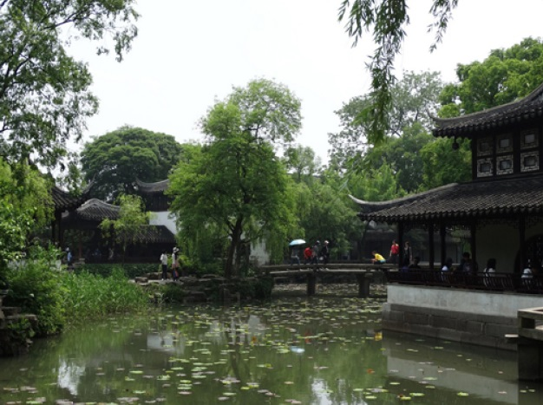
十诫第九条
出20:16
不可作假见证陷害人。
因為
神是真实的(罗3:4)

Slide 48

诚信真实
神是真实的
主耶稣是
「道路、真理、生命」(约14:6)，
是那「圣洁、真实」的(启3:7)、
那「为诚信真实见证」的(启3:14)

Slide 49
诚信真实
神是真实的
比对来说 约8:44
你们是出于你们的父魔鬼、...他从起初是杀人的、不守真理．因他心里没有真理、他说谎是出于自己、因他本来是说谎的、也是说谎之人的父。

Slide 50

十诫第十条
出20:17
不可贪恋人的房屋、也不可贪恋人的妻子、僕婢、牛驴、并他一切所有的。
因爲
神是施恩的主。

Slide 51

有主万事足
貪婪，就是不知足。
其实，有主万事足。

Slide 52
有主万事足
在主以外，
一切都是虚空。
但在主裡，
则有最完美的丰盛。

Slide 53
有主万事足
罗8:31-32
既是这样、还有什麽说的呢．神若帮助我们、谁能敌挡我们呢。神既不爱惜自己的儿子爲我们衆人捨了、岂不也把万物和他一同白白的赐给我们麽。

Slide 54
有主万事足
我们所有的
都是从神而来，
我们的天父
是一定会供应
祂的儿女的需要。

Slide 55

有主万事足
可10:29-30
耶稣说、我实在告诉你们、人爲我和福音撇下
房屋、
或是弟兄姐妹、
父母儿女、
田地，

Slide 56
有主万事足
30没有不在今世得百倍的、就是房屋、
弟兄姐妹、(僕婢)
母亲儿女、(妻子)
田地、(牛驴)

Slide 57
有主万事足
30没有不在今世得百倍的、
并且要受逼迫．
(并他一切所有的)
在来世必得永生。

Slide 58

有主万事足
腓立比书 4:12-21
我知道怎样处卑贱、也知道怎样处丰富、或饱足、或饥饿、或有馀、或缺乏、随事随在、我都得了秘诀。

Slide 59
有主万事足
腓立比书 4:12-21
我靠著那加给我力量的、凡事都能作。19 我的神必照他荣耀的丰富、在基督耶稣里、使你们一切所需用的都充足。 20 愿荣耀归给我们的父神、直到永永远远。阿们。

Slide 60
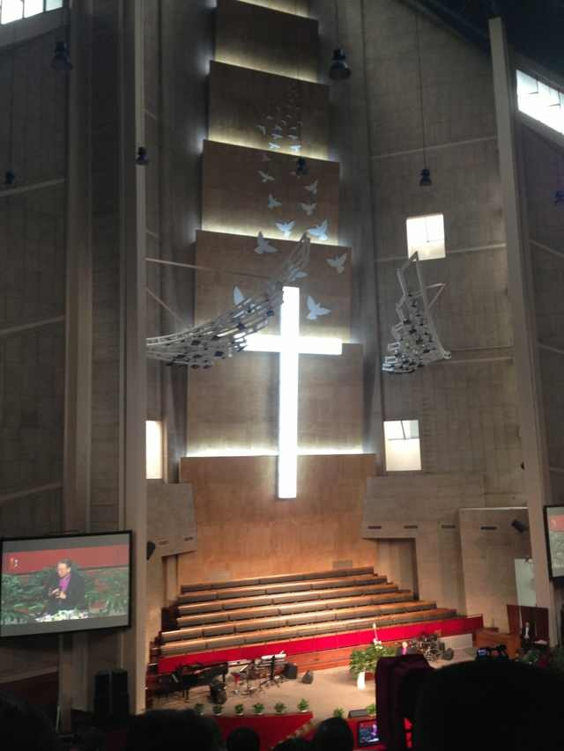
祢是唯一

Slide 61

胜过最美好旋律
胜过甜美的言语
我找到生命至宝
因祢爱已找到我

Slide 62
祢是唯一 耶稣
祢是唯一 我主
祢是唯一 耶稣
我需要祢

Slide 63
我永远无法明白
祢赐下无比大爱
无条件捨下生命
祢爱洗净我一切的罪

Slide 64
祢是唯一 耶稣
祢是唯一 我主
祢是唯一 耶稣
我需要祢

Slide 65
祢是唯一 耶稣
祢是唯一 我主
祢是唯一 耶稣
我需要祢

Slide 66
祢的爱超越世上所有
没有人能够与祢相比
我愿付出一生来寻求
只愿永远沉浸祢爱里

Slide 67
祢的爱超越世上所有
没有人能够与祢相比
我愿付出一生来寻求
只愿永远沉浸祢爱里

Slide 68
祢是唯一 耶稣
祢是唯一 我主
祢是唯一 耶稣
我需要祢

Slide 69
胜过最美好旋律
胜过甜美的言语
我找到生命至宝
因祢爱已找到我

Slide 70
因祢爱已找到我
因祢爱已找到我

Slide 71
祢是唯一

